Slide 1
Network diagnostics
Notes:
[Sources]
- Πρότυπο: A4.M2 Πολυμέσα-Ήχος(2).pptx
[/Sources]

Slide 2
What is a subnet?
A subnet is a group of devices whose IP addresses share the same network portion.
Mask 255.255.255.0 (/24): the first three parts of the IP address identify the network.
255 = the same part for all devices
0 = different
Device | IP Address | Network (/24) | Relation to PC A
PC A | 192.168.1.10 | 192.168.1.0 | Reference device
PC B | 192.168.1.25 | 192.168.1.0 | Same subnet
Printer | 192.168.1.200 | 192.168.1.0 | Same subnet
Laptop | 192.168.2.10 | 192.168.2.0 | Different subnet
192.168.1.10 and 192.168.1.25 communicate within the same subnet. Communication with 192.168.2.10 requires a router or Default Gateway.
Notes:
[Sources]
- Θεωρία και Φύλλο Εργασίας A.5.M2, σχολικά βιβλία Πληροφορικής Α΄ Λυκείου
[/Sources]

Slide 3
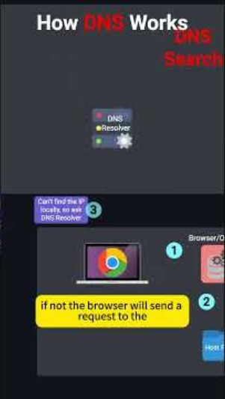
DNS Server
https://www.youtube.com/shorts/5ZCvW1XSX_E

Slide 4
DNS Server
A DNS server matches a website name to the IP address of its server.
DNS Server
Finds the match:
www.example.com
93.184.216.34
Computer
www.example.com
1. What is the IP? →
Web Server
93.184.216.34
3. Connect
using the IP →
← 2. The IP is
93.184.216.34
Simplified example
Without DNS, users would have to remember the IP address of every website.
Notes:
[Sources]
- Θεωρία και Φύλλο Εργασίας A.5.M2, σχολικά βιβλία Πληροφορικής Α΄ Λυκείου
[/Sources]

Slide 5

Diagnostic commands
A.5.M2 | Theory
ipconfig
Displays the IP Address, Subnet Mask and Default Gateway.
nslookup
Checks the computer's DNS settings.
ping
Checks whether a destination responds over the network.
tracert
Displays the intermediate routers on the path to the destination.
Notes:
[Sources]
- Τετράδιο Εργασιών Πληροφορικής Α΄ Λυκείου, A.5.M2, Δραστηριότητες Εμπέδωσης, σελ. 87–89
- Σημειώσεις Πληροφορικής Α΄ Λυκείου, ενότητα Α.5
[/Sources]

Slide 6
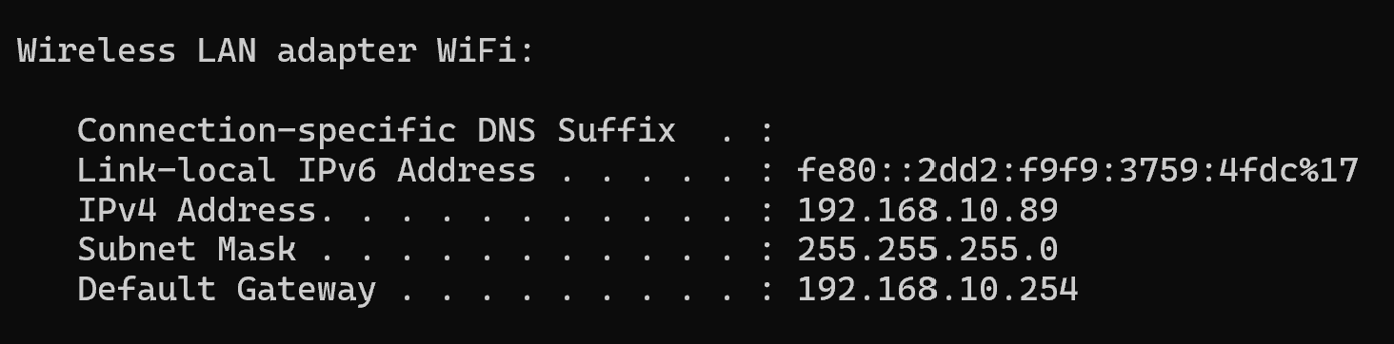
ipconfig (troubleshooting)
The commands display the computer's network settings in Windows. They do not change any settings.
ipconfig basic information
ipconfig /all full details
Use: check whether the computer has the correct IP address, mask, gateway and DNS.
Notes:
[Sources]
- Θεωρία και Φύλλο Εργασίας A.5.M2, σχολικά βιβλία Πληροφορικής Α΄ Λυκείου
[/Sources]

Slide 7
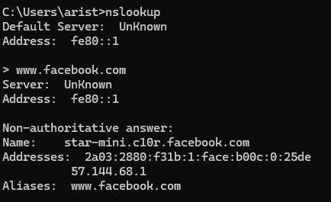
nslookup (troubleshooting)
displays the address of the DNS server that the computer will use
Notes:
[Sources]
- Θεωρία και Φύλλο Εργασίας A.5.M2, σχολικά βιβλία Πληροφορικής Α΄ Λυκείου
[/Sources]

Slide 8
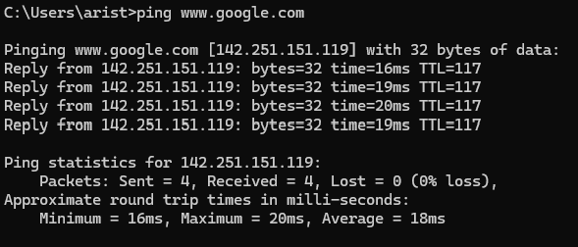
ping (troubleshooting)
Ping sends small test packets and waits for a reply from the destination.
ping 192.168.1.1 checks the local router
ping 8.8.8.8 checks the Internet without DNS
ping www.google.com checks the Internet and DNS
Notes:
[Sources]
- Θεωρία και Φύλλο Εργασίας A.5.M2, σχολικά βιβλία Πληροφορικής Α΄ Λυκείου
[/Sources]

Slide 9
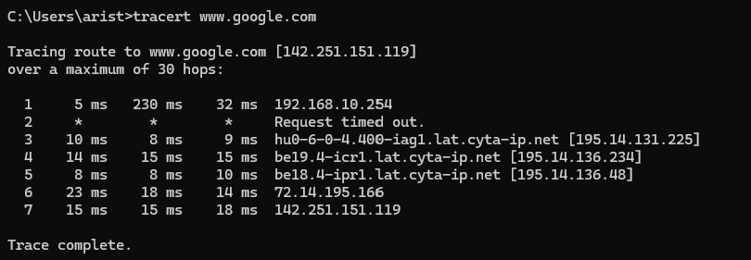
tracert (troubleshooting)
Tracert lists the routers, or hops, that traffic passes through on its way to the destination.
tracert www.google.com
Use: when ping fails or is slow, check which hop first shows a delay.
Notes:
[Sources]
- Θεωρία και Φύλλο Εργασίας A.5.M2, σχολικά βιβλία Πληροφορικής Α΄ Λυκείου
[/Sources]

Slide 10
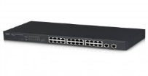
Troubleshooting
A.5.M2 | Theory
Physical connection
Check the cables, ports, indicator lights and wireless connection.
Settings
Check the IP Address, subnet mask and Default Gateway.
Tests
Test communication with the router first, then with a remote destination.
Notes:
[Sources]
- Τετράδιο Εργασιών Πληροφορικής Α΄ Λυκείου, A.5.M2, Δραστηριότητες Εμπέδωσης, σελ. 87–89
- Σημειώσεις Πληροφορικής Α΄ Λυκείου, ενότητα Α.5
[/Sources]

Slide 11
Practice Activities
A.5.M2
Answer the following
Questions 5–12 from Worksheet A.5.M2.
Notes:
[Sources]
- Τετράδιο Εργασιών Πληροφορικής Α΄ Λυκείου, A.5.M2, Δραστηριότητες Εμπέδωσης, σελ. 87–89
- Σημειώσεις Πληροφορικής Α΄ Λυκείου, ενότητα Α.5
[/Sources]

